Slide 1
Ⅲ. 사회∙공동체와의 관계
4. 과학과 윤리
2
190쪽
4 과학과 윤리
02
과학기술의 바람직한
활용을 위해 어떤 태도가 필요할까?

Slide 2

Ⅲ. 사회∙공동체와의 관계
4. 과학과 윤리
02. 과학기술의 바람직한 활용을 위해 어떤 태도가 필요할까?
2
190쪽
학습 목표
과학기술의 바람직한 활용 방향을 설명할 수 있다.
과학기술의 바람직한 활용에 관한 관심과 책임 의식을 지닌다.

Slide 3
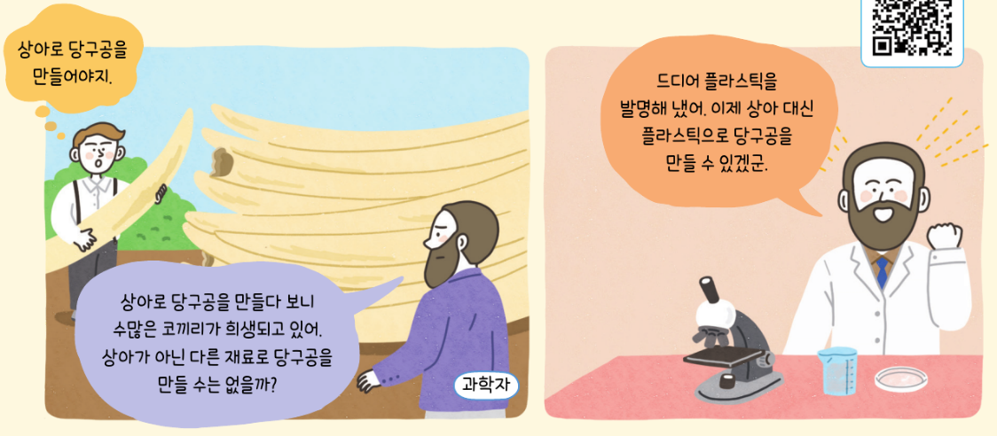
Ⅲ. 사회∙공동체와의 관계
4. 과학과 윤리
02. 과학기술의 바람직한 활용을 위해 어떤 태도가 필요할까?
2
190쪽
생각 열기
만화
활동

Slide 4
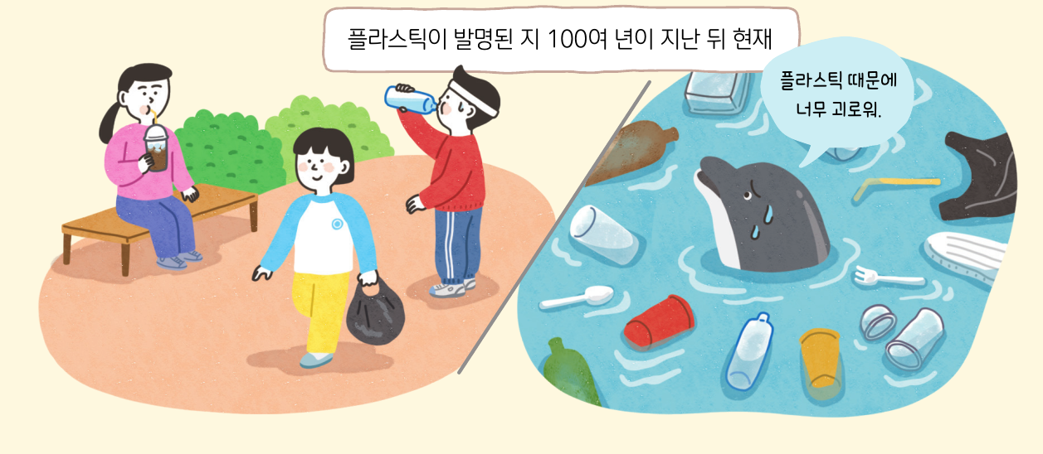
Ⅲ. 사회∙공동체와의 관계
4. 과학과 윤리
02. 과학기술의 바람직한 활용을 위해 어떤 태도가 필요할까?
2
190쪽
생각 열기
만화
활동

Slide 5


Ⅲ. 사회∙공동체와의 관계
4. 과학과 윤리
02. 과학기술의 바람직한 활용을 위해 어떤 태도가 필요할까?
2
190쪽
생각 열기
만약 내가 다음 만화의 과학자라면 현재의 상황을 알고도 플라스틱을 발명할 것인지 그 까닭과 함께 써 보자.
예시 답
플라스틱을 발명할 것이다. 환경 오염은 사람들이 플라스틱을 남용하거나 분리배출을 제대로 하지 않아 발생하는 문제이며, 플라스틱은 여러 분야에서 유용하게 쓰이고 있기 때문이다.
플라스틱을 발명하지 않을 것이다. 플라스틱은 잘 분해되지 않아 환경을 오염시키기 때문이다.

Slide 6
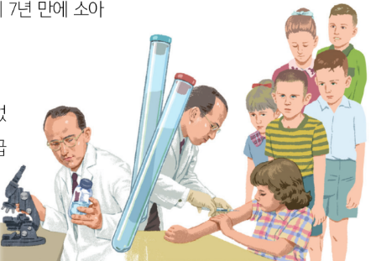
Ⅲ. 사회∙공동체와의 관계
4. 과학과 윤리
02. 과학기술의 바람직한 활용을 위해 어떤 태도가 필요할까?
2
191쪽
생각하기
제시문
활동
조너스 소크는 세계 최초로 소아마비 백신을 개발하였다. 소아마비는 어떤 바이러스 때문에 발생하는 병으로, 주로 어린아이에게 생기며 뇌 신경 조직을 손상시키고 신체의 일부를 마비시킨다. 소크는 소아마비라는 전염병으로부터 인류를 구하고자 자신을 실험 대상으로 삼기도 하며 밤낮없이 연구하였다. 그 결과 그는 연구를 시작한 지 7년 만에 소아 마비 백신을 개발할 수 있었다.

Slide 7
Ⅲ. 사회∙공동체와의 관계
4. 과학과 윤리
02. 과학기술의 바람직한 활용을 위해 어떤 태도가 필요할까?
2
191쪽
생각하기
제시문
활동
소크는 자신이 개발한 소아마비 백신의 생산 방법을 무료로 공개하였다. 그는 백신의 생산 방법에 관한 특허권을 신청하면 큰 이익을 얻을 수 있었지만, 소아마비로 고통받는 전 세계 사람들을 위해 백신을 무상으로 공급해야 한다고 판단하였다. 백신이 출시된 지 2년 만에 소아마비 환자는 이전 대비 90 %까지 감소했고, 오늘날 소아마비는 전 세계에서 찾아 보기 어려운 병이 되었다.
- 《사이언스타임즈》, 2021. 3. 22.

Slide 8
Ⅲ. 사회∙공동체와의 관계
4. 과학과 윤리
02. 과학기술의 바람직한 활용을 위해 어떤 태도가 필요할까?
2
191쪽
생각하기
제시문
활동
소크가 소아마비 백신 생산 방법에 관한 특허권을 신청하지 않은 까닭을 써 보자.
예시 답
소크가 특허권을 신청하지 않은 까닭은 특허권을 취득하여 이익을 얻는 것보다 인류를 끈질기게 괴롭히고 있는 소아마비를 박멸하여 인류 전체의 행복을 증진하는 것이 더 가치 있는 일이라고 여겼기 때문이다. 또한 특허권을 신청하면 소아마비 백신의 가격이 오를 수 있으므로 백신이 필요한 모든 사람이 백신 가격에 얽매이지 않고 백신을 접종 받을 수 있게 하고자 특허권을 신청하지 않았다고 생각한다.

Slide 9

Ⅲ. 사회∙공동체와의 관계
4. 과학과 윤리
02. 과학기술의 바람직한 활용을 위해 어떤 태도가 필요할까?
2
191쪽
학습하기
과학기술의 바람직한 활용 방향
과학기술의 바람직한 활용 방향
과학기술을 이익을 추구하는 수단으로만 사용하기보다 인류의 행복을 증진하고 인간 존엄성을 보장하는 방향으로 활용해야 함.
과학기술이 주는 혜택이 특정한 개인이나 집단에게만이 아니라 모든 사람에게 골고루 돌아가도록 해야 함.
과학기술은 현세대뿐만 아니라 미래 세대에도 영향을 미치므로 우리는 과학기술을 활용할 때 미래 세대와 자연에 대한 책임을 고려해야 함.

Slide 10
Ⅲ. 사회∙공동체와의 관계
4. 과학과 윤리
02. 과학기술의 바람직한 활용을 위해 어떤 태도가 필요할까?
2
191쪽
빈칸 채우기
과학기술의 바람직한 활용 방향
(1) 인류의 행복을 증진하고 ① 인간 ② 존엄성 을 보장해야 함.
💡 소크는 소아마비 백신 특허를 내지 않았다 — “태양에도 특허를 낼 건가요?”
(2) 과학기술이 주는 혜택이 모든 사람에게 골고루 돌아가도록 해야 함.
(3) 미래 세대와 자연에 대한 책임을 고려해야 함.
💡 상아 대신 플라스틱 당구공 — 코끼리를 살린 발명
(1) 인류의 행복을 증진하고 ① 인간 ② 존엄성 을 보장해야 함.
💡 소크는 소아마비 백신 특허를 내지 않았다 — “태양에도 특허를 낼 건가요?”
(2) 과학기술이 주는 혜택이 모든 사람에게 골고루 돌아가도록 해야 함.
(3) 미래 세대와 자연에 대한 책임을 고려해야 함.
💡 상아 대신 플라스틱 당구공 — 코끼리를 살린 발명
(1) 인류의 행복을 증진하고 ① 인간 ② 존엄성 을 보장해야 함.
💡 소크는 소아마비 백신 특허를 내지 않았다 — “태양에도 특허를 낼 건가요?”
(2) 과학기술이 주는 혜택이 모든 사람에게 골고루 돌아가도록 해야 함.
(3) 미래 세대와 자연에 대한 책임을 고려해야 함.
💡 상아 대신 플라스틱 당구공 — 코끼리를 살린 발명
(1) 인류의 행복을 증진하고 ① 인간 ② 존엄성 을 보장해야 함.
💡 소크는 소아마비 백신 특허를 내지 않았다 — “태양에도 특허를 낼 건가요?”
(2) 과학기술이 주는 혜택이 모든 사람에게 골고루 돌아가도록 해야 함.
(3) 미래 세대와 자연에 대한 책임을 고려해야 함.
💡 상아 대신 플라스틱 당구공 — 코끼리를 살린 발명
(1) 인류의 행복을 증진하고 ① 인간 ② 존엄성 을 보장해야 함.
💡 소크는 소아마비 백신 특허를 내지 않았다 — “태양에도 특허를 낼 건가요?”
(2) 과학기술이 주는 혜택이 모든 사람에게 골고루 돌아가도록 해야 함.
(3) 미래 세대와 자연에 대한 책임을 고려해야 함.
💡 상아 대신 플라스틱 당구공 — 코끼리를 살린 발명

Slide 11
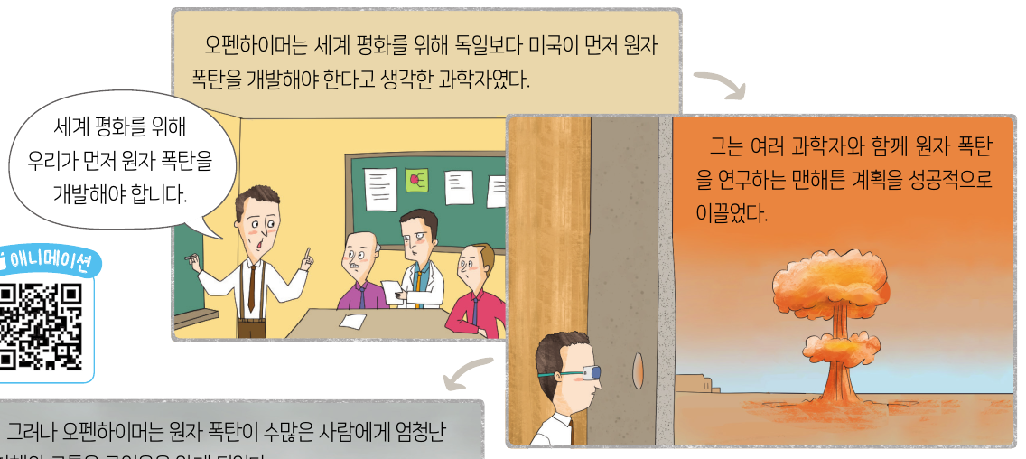
Ⅲ. 사회∙공동체와의 관계
4. 과학과 윤리
02. 과학기술의 바람직한 활용을 위해 어떤 태도가 필요할까?
2
192쪽
읽어 보기
다음 만화를 살펴보자.

Slide 12
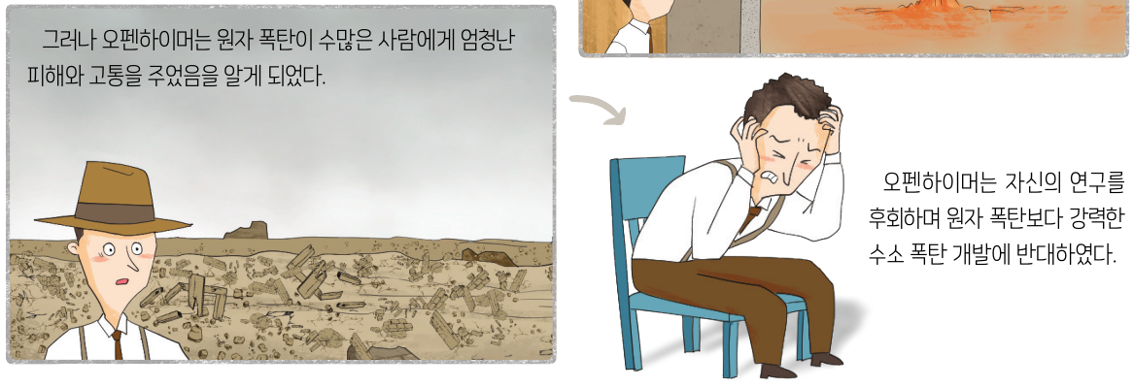
Ⅲ. 사회∙공동체와의 관계
4. 과학과 윤리
02. 과학기술의 바람직한 활용을 위해 어떤 태도가 필요할까?
2
192쪽
읽어 보기
다음 만화를 살펴보자.

Slide 13
Ⅲ. 사회∙공동체와의 관계
4. 과학과 윤리
02. 과학기술의 바람직한 활용을 위해 어떤 태도가 필요할까?
2
192쪽
학습하기
과학기술에 대한 과학자의 책임
과학기술에 대한 과학자의 책임
과학자는 과학기술을 잘못된 방향으로 활용하면 수많은 사람에게 피해를 줄 수 있음을 알고 책임 있는 태도를 지녀야 함.
과학자의 책임 있는 태도
정보를 조작·왜곡하지 않고, 정해진 절차에 따라 정직하게 연구해야 함.
과학기술이 사회에 미칠 영향을 고려해야 함.
과학기술이 사회적으로 해로운 결과를 낳을 수 있음을 예상했다면 그 위험성을 알리고 연구를 중단할 수 있어야 함.

Slide 14
Ⅲ. 사회∙공동체와의 관계
4. 과학과 윤리
02. 과학기술의 바람직한 활용을 위해 어떤 태도가 필요할까?
2
192쪽
빈칸 채우기
과학기술에 대한 과학자의 책임
(1) 정보를 조작하거나 ③ 왜곡 하지 않고, 정해진 절차에 따라 정직하게 연구에 임해야 함.
💡 논문 데이터 조작은 과학 전체의 신뢰를 무너뜨린다
(2) 자신이 연구하는 과학기술이 사회에 미칠 영향을 고려해야 함.
💡 이 앱이 아이들의 사용 시간을 얼마나 늘릴까?
(3) 자신이 연구하는 과학기술이 사회적으로 해로운 결과를 낳을 수 있음을 예상했다면 그 ④ 위험성 을 알리고 연구를 중단해야 함.
💡 원자 폭탄을 만든 오펜하이머는 뒤에 수소 폭탄 개발에 반대했다
(1) 정보를 조작하거나 ③ 왜곡 하지 않고, 정해진 절차에 따라 정직하게 연구에 임해야 함.
💡 논문 데이터 조작은 과학 전체의 신뢰를 무너뜨린다
(2) 자신이 연구하는 과학기술이 사회에 미칠 영향을 고려해야 함.
💡 이 앱이 아이들의 사용 시간을 얼마나 늘릴까?
(3) 자신이 연구하는 과학기술이 사회적으로 해로운 결과를 낳을 수 있음을 예상했다면 그 ④ 위험성 을 알리고 연구를 중단해야 함.
💡 원자 폭탄을 만든 오펜하이머는 뒤에 수소 폭탄 개발에 반대했다
(1) 정보를 조작하거나 ③ 왜곡 하지 않고, 정해진 절차에 따라 정직하게 연구에 임해야 함.
💡 논문 데이터 조작은 과학 전체의 신뢰를 무너뜨린다
(2) 자신이 연구하는 과학기술이 사회에 미칠 영향을 고려해야 함.
💡 이 앱이 아이들의 사용 시간을 얼마나 늘릴까?
(3) 자신이 연구하는 과학기술이 사회적으로 해로운 결과를 낳을 수 있음을 예상했다면 그 ④ 위험성 을 알리고 연구를 중단해야 함.
💡 원자 폭탄을 만든 오펜하이머는 뒤에 수소 폭탄 개발에 반대했다
(1) 정보를 조작하거나 ③ 왜곡 하지 않고, 정해진 절차에 따라 정직하게 연구에 임해야 함.
💡 논문 데이터 조작은 과학 전체의 신뢰를 무너뜨린다
(2) 자신이 연구하는 과학기술이 사회에 미칠 영향을 고려해야 함.
💡 이 앱이 아이들의 사용 시간을 얼마나 늘릴까?
(3) 자신이 연구하는 과학기술이 사회적으로 해로운 결과를 낳을 수 있음을 예상했다면 그 ④ 위험성 을 알리고 연구를 중단해야 함.
💡 원자 폭탄을 만든 오펜하이머는 뒤에 수소 폭탄 개발에 반대했다
(1) 정보를 조작하거나 ③ 왜곡 하지 않고, 정해진 절차에 따라 정직하게 연구에 임해야 함.
💡 논문 데이터 조작은 과학 전체의 신뢰를 무너뜨린다
(2) 자신이 연구하는 과학기술이 사회에 미칠 영향을 고려해야 함.
💡 이 앱이 아이들의 사용 시간을 얼마나 늘릴까?
(3) 자신이 연구하는 과학기술이 사회적으로 해로운 결과를 낳을 수 있음을 예상했다면 그 ④ 위험성 을 알리고 연구를 중단해야 함.
💡 원자 폭탄을 만든 오펜하이머는 뒤에 수소 폭탄 개발에 반대했다
(1) 정보를 조작하거나 ③ 왜곡 하지 않고, 정해진 절차에 따라 정직하게 연구에 임해야 함.
💡 논문 데이터 조작은 과학 전체의 신뢰를 무너뜨린다
(2) 자신이 연구하는 과학기술이 사회에 미칠 영향을 고려해야 함.
💡 이 앱이 아이들의 사용 시간을 얼마나 늘릴까?
(3) 자신이 연구하는 과학기술이 사회적으로 해로운 결과를 낳을 수 있음을 예상했다면 그 ④ 위험성 을 알리고 연구를 중단해야 함.
💡 원자 폭탄을 만든 오펜하이머는 뒤에 수소 폭탄 개발에 반대했다

Slide 15
Ⅲ. 사회∙공동체와의 관계
4. 과학과 윤리
02. 과학기술의 바람직한 활용을 위해 어떤 태도가 필요할까?
2
192쪽
더해 보기
사상가의 말
“여러분이 인간임을 기억하고, 나머지는 잊으라”
— 러셀–아인슈타인 선언(1955)의 뜻을 풀어 씀
핵무기의 위험을 경고하며 과학자 11명이 함께 서명했다
Notes:
➕ 과학자의 책임
아인슈타인은 세상을 떠나기 며칠 전 이 선언에 서명했다. 192쪽 오펜하이머와 함께 읽는다. 과학자는 연구가 사회에 미칠 영향을 생각하고, 위험하다면 알리고 멈출 수 있어야 한다.

Slide 16
Ⅲ. 사회∙공동체와의 관계
4. 과학과 윤리
02. 과학기술의 바람직한 활용을 위해 어떤 태도가 필요할까?
2
192쪽
더해 보기
스스로 멈춘 과학자들
1975년 2월 · 미국 아실로마
상황 · 유전자를 자르고 붙이는 새 기술이 막 등장했다
걱정 · 위험한 미생물이 만들어져 퍼질 수 있다는 우려가 나왔다
결정 · 과학자 약 140명이 모여 안전 규칙을 정할 때까지 일부 실험을 스스로 미뤘다
의미 · 과학자들이 위험을 먼저 알리고 사회와 함께 기준을 세운 첫 사례로 꼽힌다
❓ 과학자가 스스로 멈춘다는 것은 어떤 뜻일까?
1975년 2월 · 미국 아실로마
상황 · 유전자를 자르고 붙이는 새 기술이 막 등장했다
걱정 · 위험한 미생물이 만들어져 퍼질 수 있다는 우려가 나왔다
결정 · 과학자 약 140명이 모여 안전 규칙을 정할 때까지 일부 실험을 스스로 미뤘다
의미 · 과학자들이 위험을 먼저 알리고 사회와 함께 기준을 세운 첫 사례로 꼽힌다
❓ 과학자가 스스로 멈춘다는 것은 어떤 뜻일까?
Notes:
아실로마 회의
폴 버그 등이 주도. 2017년 같은 곳에서 인공지능 연구 원칙(아실로마 AI 원칙)도 만들어졌다.

Slide 17
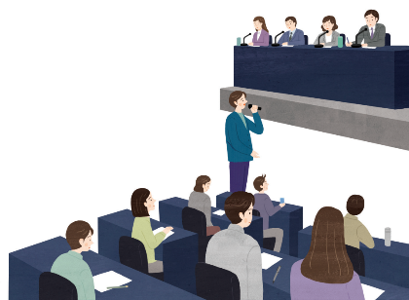
Ⅲ. 사회∙공동체와의 관계
4. 과학과 윤리
02. 과학기술의 바람직한 활용을 위해 어떤 태도가 필요할까?
2
193쪽
실천하기
제시문
활동
기술 영향 평가는 과학기술이 경제, 사회, 문화, 윤리, 환경 등 시민의 삶에 미치는 영향을 평가하는 제도로, 일반 시민이 참여해서 과학기술이 미칠 영향을 논의할 수 있는 시민 공개 토론회도 열린다. 예를 들어 레벨 4 이상 자율 주행 기술을 주제로 한 토론회에 참여한 시민들은 해당 기술이 일자리 감소, 사고 시 책임 관련 분쟁 발생 등의 문제를 일으킬 수 있다는 의견과 이 기술의 올바른 발전 방향에 관한 의견을 냈다. 이에 각 정부 부처는 시민들의 의견을 반영해 레벨 4 이상 자율 주행 기술이 고용에 미치는 영향을 분석하고, 사고 시 책임에 관한 법과 제도를 정비하기로 하였다.
- 과학기술 정보 통신부, 〈2021년도 기술 영향 평가 결과〉

Slide 18
Ⅲ. 사회∙공동체와의 관계
4. 과학과 윤리
02. 과학기술의 바람직한 활용을 위해 어떤 태도가 필요할까?
2
193쪽
실천하기
제시문
활동
1. 기술 영향 평가에서 시민 공개 토론회를 여는 까닭이 무엇인지 써 보자.
예시 답
과학기술이 우리 삶에 미치는 영향이 매우 크므로 과학기술에 관한 중요한 결정을 내리는 데 많은 시민이 참여할 수 있도록 보장하기 위해서이다.

Slide 19
Ⅲ. 사회∙공동체와의 관계
4. 과학과 윤리
02. 과학기술의 바람직한 활용을 위해 어떤 태도가 필요할까?
2
193쪽
실천하기
제시문
활동
2. 내가 시민 참여자라면 공개 토론회에서 논의하고 싶은 주제와 그 까닭을 써 보자.
예시 답
인간보다 뛰어난 인공지능의 개발을 허용해도 되는지에 관해 논의하고 싶다. 인간보다 뛰어난 인공지능은 인간의 일자리를 감소시키는 등 우리 사회에 여러 문제를 일으킬 수 있기 때문이다.

Slide 20
Ⅲ. 사회∙공동체와의 관계
4. 과학과 윤리
02. 과학기술의 바람직한 활용을 위해 어떤 태도가 필요할까?
2
193쪽
학습하기
과학기술에 대한 시민과 사회의 책임
과학기술에 대한 시민의 책임
시민 개개인이 과학 기술을 잘못된 방향으로 활용하면 심각한 사회 문제가 발생할 수 있음.
→ 시민은 자신이 과학기술을 어떻게 활용하는지 성찰해야 함.
과학기술에 대한 사회의 책임
과학기술의 객관성과 진실성, 발전 방향 등을 주제로 토론하고 협의를 이끌어 낼 수 있는 제도적 장치를 마련해야 함.
(예) 기술 영향 평가 제도, 윤리 위원회 활동

Slide 21
Ⅲ. 사회∙공동체와의 관계
4. 과학과 윤리
02. 과학기술의 바람직한 활용을 위해 어떤 태도가 필요할까?
2
193쪽
빈칸 채우기
과학기술에 대한 시민과 사회의 책임
(1) 시민
① 자신이 과학기술을 어떻게 활용하는지 성찰해야 함.
💡 친구 얼굴로 딥페이크 장난 영상을 만들지 않기
② 과학기술의 사회적 활용 방향에 관심을 기울여야 함.
③ 사회가 마련한 과학기술 연구·개발의 타당성을 검증하는 제도나 정책에 ⑤ 책임 있는 자세로 참여해야 함.
(1) 시민
① 자신이 과학기술을 어떻게 활용하는지 성찰해야 함.
💡 친구 얼굴로 딥페이크 장난 영상을 만들지 않기
② 과학기술의 사회적 활용 방향에 관심을 기울여야 함.
③ 사회가 마련한 과학기술 연구·개발의 타당성을 검증하는 제도나 정책에 ⑤ 책임 있는 자세로 참여해야 함.
(1) 시민
① 자신이 과학기술을 어떻게 활용하는지 성찰해야 함.
💡 친구 얼굴로 딥페이크 장난 영상을 만들지 않기
② 과학기술의 사회적 활용 방향에 관심을 기울여야 함.
③ 사회가 마련한 과학기술 연구·개발의 타당성을 검증하는 제도나 정책에 ⑤ 책임 있는 자세로 참여해야 함.

Slide 22
Ⅲ. 사회∙공동체와의 관계
4. 과학과 윤리
02. 과학기술의 바람직한 활용을 위해 어떤 태도가 필요할까?
2
193쪽
빈칸 채우기
과학기술에 대한 시민과 사회의 책임 (이어서)
(2) 사회
과학기술의 객관성과 진실성, 발전 방향 등을 주제로 토론하고 협의를 이끌어 낼 수 있는 제도적 장치를 마련해야 함.
💡 기술 영향 평가 제도, 생명 윤리 위원회
(2) 사회
과학기술의 객관성과 진실성, 발전 방향 등을 주제로 토론하고 협의를 이끌어 낼 수 있는 제도적 장치를 마련해야 함.
💡 기술 영향 평가 제도, 생명 윤리 위원회

Slide 23
Ⅲ. 사회∙공동체와의 관계
4. 과학과 윤리
02. 과학기술의 바람직한 활용을 위해 어떤 태도가 필요할까?
2
194쪽
더 깊이 탐구하기
인공지능 기술의 올바른 활용 방법 토의하기
제시문
활동
(가) 원어민 교사가 없는 학교의 학생들도 생성형 인공지능 프로그램으로 외국어 대화 연습을 할 수 있게 되었다. 이 프로그램은 학생들의 외국어 발음을 듣고 이를 분석해 정확하지 않은 발음 습관을 고쳐 주기도 한다.
(나) 최근 수도권의 한 학교에서 생성형 인공지능 프로그램을 이용해 영문 독후감 과제를 작성한 학생들의 과제 점수를 모두 0점으로 처리하였다. 학생들은 책을 읽지 않았지만 이 프로그램을 이용해 독후감을 쓰고 제출하였다.
생성형 인공지능 많은 데이터를 학습해 사용자의 요구에 맞는 결과물을 만들어 내는 인공지능 기술

Slide 24
Ⅲ. 사회∙공동체와의 관계
4. 과학과 윤리
02. 과학기술의 바람직한 활용을 위해 어떤 태도가 필요할까?
2
194쪽
더 깊이 탐구하기
인공지능 기술의 올바른 활용 방법 토의하기
제시문
활동
1. 다음 글을 읽고 생성형 인공지능 기술의 유용성과 한계를 찾아 써 보자.
유용성
예시 답
실제와 비슷한 상황을 설정하여 효과적으로 외국어를 학습할 수 있다.
학습자 개개인의 수준과 필요에 맞게 맞춤형 학습을 할 수 있다.

Slide 25
Ⅲ. 사회∙공동체와의 관계
4. 과학과 윤리
02. 과학기술의 바람직한 활용을 위해 어떤 태도가 필요할까?
2
194쪽
더 깊이 탐구하기
인공지능 기술의 올바른 활용 방법 토의하기
제시문
활동
1. 다음 글을 읽고 생성형 인공지능 기술의 유용성과 한계를 찾아 써 보자.
한계
예시 답
생성형 인공지능을 사용하여 부정행위를 저지를 수 있다.
인공지능에 지나치게 의존하게 되어 스스로 노력하지 않는 등 학습 동기가 약해질 수 있다.

Slide 26
Ⅲ. 사회∙공동체와의 관계
4. 과학과 윤리
02. 과학기술의 바람직한 활용을 위해 어떤 태도가 필요할까?
2
194쪽
더 깊이 탐구하기
인공지능 기술의 올바른 활용 방법 토의하기
제시문
활동
2. 모둠별로 내가 개발자라면 생성형 인공지능 기술을 어떻게 보완할 것인지 토의하여 써 보자.
예시 답
생성형 인공지능을 이용한 부정행위를 예방하거나 적발할 수 있는 보안 프로그램을 개발하고, 인공지능의 윤리적 사용을 위한 지침을 만들 것이다.

Slide 27
Ⅲ. 사회∙공동체와의 관계
4. 과학과 윤리
02. 과학기술의 바람직한 활용을 위해 어떤 태도가 필요할까?
2
194쪽
더 깊이 탐구하기
인공지능 기술의 올바른 활용 방법 토의하기
제시문
활동
3. 모둠별로 내가 사용자라면 생성형 인공지능 기술을 어떻게 활용하는 것이 바람직한지 토의하여 써 보자.
예시 답
생성형 인공지능을 이용한 부정행위를 예방하거나 적발할 수 있는 보안 프로그램을 개발하고, 인공지능의 윤리적 사용을 위한 지침을 만들 것이다.

Slide 28
Ⅲ. 사회∙공동체와의 관계
4. 과학과 윤리
02. 과학기술의 바람직한 활용을 위해 어떤 태도가 필요할까?
2
194쪽
스스로 성찰하기
과학기술에 대한 과학자, 시민, 사회의 책임을 되새기며, 과학기술의 바람직한 활용을 위한 나의 다짐을 써 보자.
나의 다짐
예시 답
과학기술을 올바르게 활용하려면 과학자뿐만 아니라 시민과 사회도 관심과 책임 의식을 지녀야 한다. 과학기술이 인간 존엄성을 구현하고 삶의 질을 높이는 방향으로 활용될 수 있도록 나부터 노력해야겠다.

Slide 29
Ⅲ. 사회∙공동체와의 관계
4. 과학과 윤리
02. 과학기술의 바람직한 활용을 위해 어떤 태도가 필요할까?
2
195쪽
일상에서 실천하는 도덕 교실
<디지털·
인공지능 소양>
인공지능에는 어떤 도덕적 원칙이 필요할까?
인공지능은 우리의 삶을 편리하게 해 주지만, 도덕적 원칙을 고려하지 않고 인공지능을 개발하거나 활용하면 여러 문제가 생길 수 있다. 다음 사례를 보고 인공지능에 필요한 도덕적 원칙을 알아보자.

Slide 30
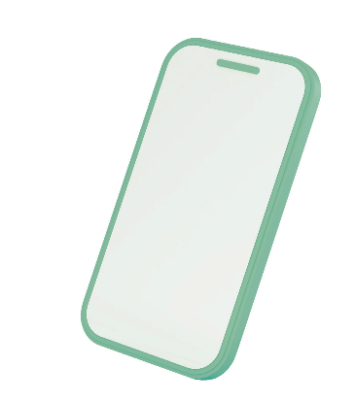
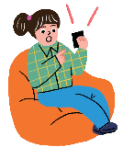
Ⅲ. 사회∙공동체와의 관계
4. 과학과 윤리
02. 과학기술의 바람직한 활용을 위해 어떤 태도가 필요할까?
2
195쪽
일상에서 실천하는 도덕 교실
<디지털·
인공지능 소양>
인공지능에는 어떤 도덕적 원칙이 필요할까?
안녕, 나는 진영이야.
한 인공지능 대화 서비스에서 회원들의 개인 정보가 유출되어 논란이 일고 있다. 해당 서비스에서 인공지능은 회원들과 대화를 나누며 특정 주소를 말했고, 그 주소는 실제로 있는 곳이었다. 누리꾼들은 유출된 실제 주소에 사는 회원의 개인 정보가 당사자도 모르게 노출된 것이 아니냐며 우려하였다.
- 《이데일리》, 2021. 1. 11.
안녕, 진영아. 반가워. 우리 앞으로 친하게 지내자.
너를 개발한 사람은 어디에 살아?
나를 개발한 사람은 ○○시 △△동 □□ 아파트에 살아.
□□ 아파트는 우리 동네에 진짜 있는 곳인데, 찾아가 볼까?

Slide 31

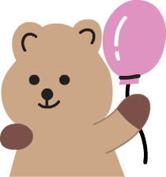
Ⅲ. 사회∙공동체와의 관계
4. 과학과 윤리
02. 과학기술의 바람직한 활용을 위해 어떤 태도가 필요할까?
2
195쪽
일상에서 실천하는 도덕 교실
<디지털·
인공지능 소양>
인공지능에는 어떤 도덕적 원칙이 필요할까?
인공지능에 필요한 도덕적 원칙
인간 존엄성 원칙: 인공지능의 개발·활용은 안전성과 견고성을 갖추어 인간에게 해가 되지 않도록 해야 한다. ……
사회의 공공선 원칙: 인공지능은 지능 정보 사회에서 소외되기 쉬운 사회적 약자와 취약 계층의 접근성을 보장하도록 개발·활용하여야 한다. ……
기술의 합목적성 원칙: 인공지능 기술은 인류의 삶에 필요한 도구라는 목적과 의도에 부합하게 개발·활용하여야 하며 그 과정도 윤리적이어야 한다. ……
- 과학기술 정보 통신부 외, 〈사람이 중심이 되는 인공지능(AI) 윤리 기준〉
인공지능에 필요한 또 다른 도덕적
원칙을 찾아보고, 인공지능 대화
서비스를 올바르게
활용해 보자.
실천 톡톡

Slide 32
Ⅲ. 사회∙공동체와의 관계
4. 과학과 윤리
02. 과학기술의 바람직한 활용을 위해 어떤 태도가 필요할까?
2
190쪽
1분 체크
학습지 1분 체크 · 맞으면 ○, 틀리면 ✕
1. 과학기술을 바람직하게 활용하려면 미래 세대와 자연에 대한 책임을 고려해야 한다. ( ○ / ✕ ) ○
2. 과학자는 정해진 절차에 따라 정직하게 연구에 임해야 한다. ( ○ / ✕ ) ○
3. 과학자는 자신이 연구하는 과학기술이 사회에 미칠 영향을 고려해야 한다. ( ○ / ✕ ) ○
4. 시민은 과학기술의 객관성과 진실성, 발전 방향 등을 주제로 토론하고 협의를 이끌어 낼 수 있는 제도적 장치를 마련해야 한다. ( ○ / ✕ ) ✕
1. 과학기술을 바람직하게 활용하려면 미래 세대와 자연에 대한 책임을 고려해야 한다. ( ○ / ✕ ) ○
2. 과학자는 정해진 절차에 따라 정직하게 연구에 임해야 한다. ( ○ / ✕ ) ○
3. 과학자는 자신이 연구하는 과학기술이 사회에 미칠 영향을 고려해야 한다. ( ○ / ✕ ) ○
4. 시민은 과학기술의 객관성과 진실성, 발전 방향 등을 주제로 토론하고 협의를 이끌어 낼 수 있는 제도적 장치를 마련해야 한다. ( ○ / ✕ ) ✕
1. 과학기술을 바람직하게 활용하려면 미래 세대와 자연에 대한 책임을 고려해야 한다. ( ○ / ✕ ) ○
2. 과학자는 정해진 절차에 따라 정직하게 연구에 임해야 한다. ( ○ / ✕ ) ○
3. 과학자는 자신이 연구하는 과학기술이 사회에 미칠 영향을 고려해야 한다. ( ○ / ✕ ) ○
4. 시민은 과학기술의 객관성과 진실성, 발전 방향 등을 주제로 토론하고 협의를 이끌어 낼 수 있는 제도적 장치를 마련해야 한다. ( ○ / ✕ ) ✕
1. 과학기술을 바람직하게 활용하려면 미래 세대와 자연에 대한 책임을 고려해야 한다. ( ○ / ✕ ) ○
2. 과학자는 정해진 절차에 따라 정직하게 연구에 임해야 한다. ( ○ / ✕ ) ○
3. 과학자는 자신이 연구하는 과학기술이 사회에 미칠 영향을 고려해야 한다. ( ○ / ✕ ) ○
4. 시민은 과학기술의 객관성과 진실성, 발전 방향 등을 주제로 토론하고 협의를 이끌어 낼 수 있는 제도적 장치를 마련해야 한다. ( ○ / ✕ ) ✕
1. 과학기술을 바람직하게 활용하려면 미래 세대와 자연에 대한 책임을 고려해야 한다. ( ○ / ✕ ) ○
2. 과학자는 정해진 절차에 따라 정직하게 연구에 임해야 한다. ( ○ / ✕ ) ○
3. 과학자는 자신이 연구하는 과학기술이 사회에 미칠 영향을 고려해야 한다. ( ○ / ✕ ) ○
4. 시민은 과학기술의 객관성과 진실성, 발전 방향 등을 주제로 토론하고 협의를 이끌어 낼 수 있는 제도적 장치를 마련해야 한다. ( ○ / ✕ ) ✕
Notes:
학생들이 손으로 ○(머리 위 동그라미) / ✕(팔 엇갈리기)를 먼저 표시한 뒤 클릭해 정답을 보여 준다. ✕ 문장은 어디를 고치면 맞는지 묻는다.

Slide 33
Ⅲ. 사회∙공동체와의 관계
4. 과학과 윤리
02. 과학기술의 바람직한 활용을 위해 어떤 태도가 필요할까?
2
190쪽
함께 해 보기
누구의 책임일까?
어느 칸일까? 과학자 · 시민 · 사회
1. 실험 자료를 조작하지 않는다 → 과학자 (정직한 연구)
2. 위험이 예상되면 연구를 멈추고 알린다 → 과학자 (오펜하이머의 후회)
3. 내가 기술을 어떻게 쓰는지 돌아본다 → 시민 (성찰)
4. 기술 영향 평가 토론회에 참여한다 → 시민 (책임 있는 참여)
5. 기술 영향 평가 제도를 만든다 → 사회 (제도적 장치)
6. 윤리 위원회를 운영한다 → 사회 (검증)
어느 칸일까? 과학자 · 시민 · 사회
1. 실험 자료를 조작하지 않는다 → 과학자 (정직한 연구)
2. 위험이 예상되면 연구를 멈추고 알린다 → 과학자 (오펜하이머의 후회)
3. 내가 기술을 어떻게 쓰는지 돌아본다 → 시민 (성찰)
4. 기술 영향 평가 토론회에 참여한다 → 시민 (책임 있는 참여)
5. 기술 영향 평가 제도를 만든다 → 사회 (제도적 장치)
6. 윤리 위원회를 운영한다 → 사회 (검증)
어느 칸일까? 과학자 · 시민 · 사회
1. 실험 자료를 조작하지 않는다 → 과학자 (정직한 연구)
2. 위험이 예상되면 연구를 멈추고 알린다 → 과학자 (오펜하이머의 후회)
3. 내가 기술을 어떻게 쓰는지 돌아본다 → 시민 (성찰)
4. 기술 영향 평가 토론회에 참여한다 → 시민 (책임 있는 참여)
5. 기술 영향 평가 제도를 만든다 → 사회 (제도적 장치)
6. 윤리 위원회를 운영한다 → 사회 (검증)
어느 칸일까? 과학자 · 시민 · 사회
1. 실험 자료를 조작하지 않는다 → 과학자 (정직한 연구)
2. 위험이 예상되면 연구를 멈추고 알린다 → 과학자 (오펜하이머의 후회)
3. 내가 기술을 어떻게 쓰는지 돌아본다 → 시민 (성찰)
4. 기술 영향 평가 토론회에 참여한다 → 시민 (책임 있는 참여)
5. 기술 영향 평가 제도를 만든다 → 사회 (제도적 장치)
6. 윤리 위원회를 운영한다 → 사회 (검증)
어느 칸일까? 과학자 · 시민 · 사회
1. 실험 자료를 조작하지 않는다 → 과학자 (정직한 연구)
2. 위험이 예상되면 연구를 멈추고 알린다 → 과학자 (오펜하이머의 후회)
3. 내가 기술을 어떻게 쓰는지 돌아본다 → 시민 (성찰)
4. 기술 영향 평가 토론회에 참여한다 → 시민 (책임 있는 참여)
5. 기술 영향 평가 제도를 만든다 → 사회 (제도적 장치)
6. 윤리 위원회를 운영한다 → 사회 (검증)
어느 칸일까? 과학자 · 시민 · 사회
1. 실험 자료를 조작하지 않는다 → 과학자 (정직한 연구)
2. 위험이 예상되면 연구를 멈추고 알린다 → 과학자 (오펜하이머의 후회)
3. 내가 기술을 어떻게 쓰는지 돌아본다 → 시민 (성찰)
4. 기술 영향 평가 토론회에 참여한다 → 시민 (책임 있는 참여)
5. 기술 영향 평가 제도를 만든다 → 사회 (제도적 장치)
6. 윤리 위원회를 운영한다 → 사회 (검증)
어느 칸일까? 과학자 · 시민 · 사회
1. 실험 자료를 조작하지 않는다 → 과학자 (정직한 연구)
2. 위험이 예상되면 연구를 멈추고 알린다 → 과학자 (오펜하이머의 후회)
3. 내가 기술을 어떻게 쓰는지 돌아본다 → 시민 (성찰)
4. 기술 영향 평가 토론회에 참여한다 → 시민 (책임 있는 참여)
5. 기술 영향 평가 제도를 만든다 → 사회 (제도적 장치)
6. 윤리 위원회를 운영한다 → 사회 (검증)
Notes:
과학자·시민·사회의 책임을 나누고, 생성형 인공지능 사용 규칙을 만들어 보자.
수업실 활동 화면(act.html)과 같은 활동입니다.

Slide 34
Ⅲ. 사회∙공동체와의 관계
4. 과학과 윤리
02. 과학기술의 바람직한 활용을 위해 어떤 태도가 필요할까?
2
190쪽
함께 해 보기
플라스틱, 다시 발명할까? — 가장 중요한 고려 순서
중요한 순서대로 번호를 매겨 보자
( ) 코끼리를 살리는 일
( ) 미래 세대가 겪을 쓰레기 문제
( ) 사람들의 편리함
( ) 바다 생물의 피해
Notes:
과학자·시민·사회의 책임을 나누고, 생성형 인공지능 사용 규칙을 만들어 보자.
수업실 활동 화면(act.html)과 같은 활동입니다.

Slide 35
Ⅲ. 사회∙공동체와의 관계
4. 과학과 윤리
02. 과학기술의 바람직한 활용을 위해 어떤 태도가 필요할까?
2
190쪽
함께 해 보기
우리 반 생성형 인공지능 사용 규칙
빈칸을 채워 문장을 완성해 보자
✍️ 써도 되는 때 예) 내 생각을 먼저 쓴 뒤 맞춤법·논리를 점검할 때
✍️ 쓰면 안 되는 때 예) 읽지 않은 책의 독후감을 대신 쓰게 할 때
✍️ 꼭 지킬 것 예) 인공지능을 쓴 부분은 밝히고, 사실은 다시 확인한다
빈칸을 채워 문장을 완성해 보자
✍️ 써도 되는 때 예) 내 생각을 먼저 쓴 뒤 맞춤법·논리를 점검할 때
✍️ 쓰면 안 되는 때 예) 읽지 않은 책의 독후감을 대신 쓰게 할 때
✍️ 꼭 지킬 것 예) 인공지능을 쓴 부분은 밝히고, 사실은 다시 확인한다
빈칸을 채워 문장을 완성해 보자
✍️ 써도 되는 때 예) 내 생각을 먼저 쓴 뒤 맞춤법·논리를 점검할 때
✍️ 쓰면 안 되는 때 예) 읽지 않은 책의 독후감을 대신 쓰게 할 때
✍️ 꼭 지킬 것 예) 인공지능을 쓴 부분은 밝히고, 사실은 다시 확인한다
빈칸을 채워 문장을 완성해 보자
✍️ 써도 되는 때 예) 내 생각을 먼저 쓴 뒤 맞춤법·논리를 점검할 때
✍️ 쓰면 안 되는 때 예) 읽지 않은 책의 독후감을 대신 쓰게 할 때
✍️ 꼭 지킬 것 예) 인공지능을 쓴 부분은 밝히고, 사실은 다시 확인한다
Notes:
과학자·시민·사회의 책임을 나누고, 생성형 인공지능 사용 규칙을 만들어 보자.
수업실 활동 화면(act.html)과 같은 활동입니다.

Slide 36

다음 시간에는
“1. 인간과 자연의 관계
- 01. 우리는 지연을 어떻게 바라보고 있을까?”를
배워 보아요.

